Slide 1
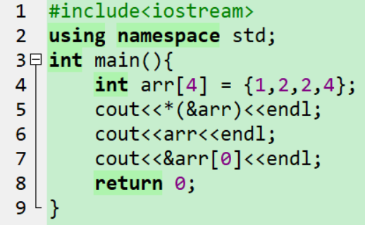
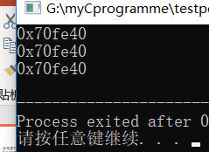
指向一,二维数组的指针
一。当先进行取地址运算（&），再进行取值运算（*）时，输出结果相当于输出指向数组第一个元素的地址
规律：1.数组名相当于指向数组第一个元素的指针
2. &e相当于把e的管辖范围上升了一个级别
3.*e相当于把e的管辖范围下降了一个级别
注：在二维数组中输出arr[i]相当于输出第i行第一个元素的地址，arr[i]+j相当于arr[i][j]
二。当对数组名进行取地址运算时，输出相当于指向整个数组的地址

Slide 2
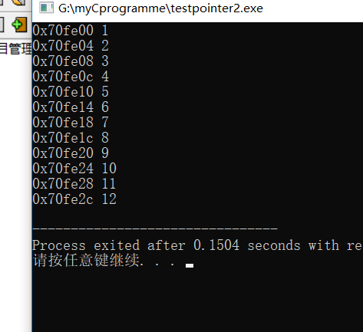
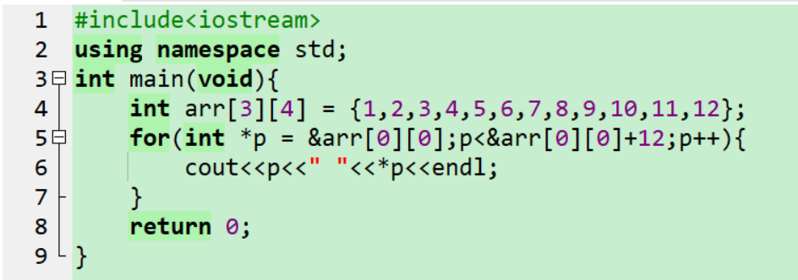
用指针遍历二维数组
运行结果：
代码：
如何定义一个包含4个int型元素的一维数组的指针变量：
变量定义语句：int (*p) [4];

